Slide 1
INVITATION
Le groupe régional Essonne de la SFEN - Société française d’énergie nucléaire, en partenariat avec l’INSTN, Institut national des sciences et techniques nucléaires, a le plaisir de vous convier :
Le mercredi 13 mars 2024, de 12h à 14h,
à l’INSTN Saclay - Amphithéâtre Jules Horowitz
(attention travaux, accès uniquement par la porte sud du CEA Saclay)
pour une conférence-sandwich :
Le projet de petit réacteur modulaire NuwardTM (Small Modular Reactor ou SMR)
Caractéristiques et enjeux technologiques
par Pierre Gavoille - chef du Programme SMR au CEA
NUWARD™ est une filiale d’EDF qui travaille au développement d’une petite centrale nucléaire constituée de deux réacteurs à eau pressurisée de 170 Mwe en partenariat avec le CEA, Framatome, Naval Group, Technicatome et Tractebel. La conférence présentera les enjeux technologiques de ces futurs réacteurs.
Pierre Gavoille dirige le programme SMR à la Direction des énergies du CEA, couvrant la participation du CEA au projet NUWARDTM et les projets d’utilisation de SMR au-delà de la fourniture d’électricité (chaleur, électrolyse haute température …).
👉 Inscription avant le 5 mars sur https://live.eventtia.com/fr/conferencenuwardtm13mars
Contact : essonne@sfen.org

Slide 2
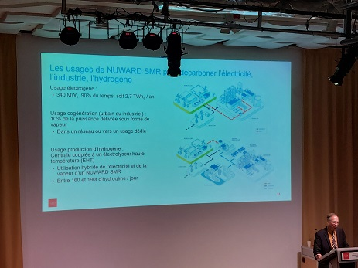
Quelques photos de la conférence

Slide 3
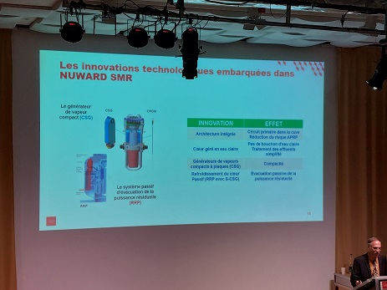

Slide 4
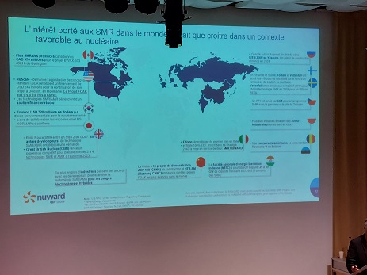
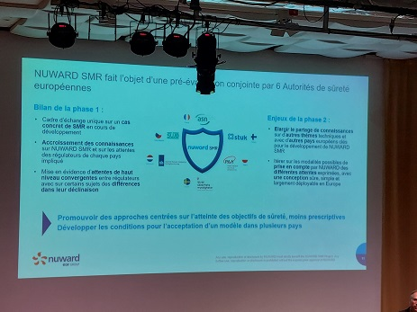

Slide 5
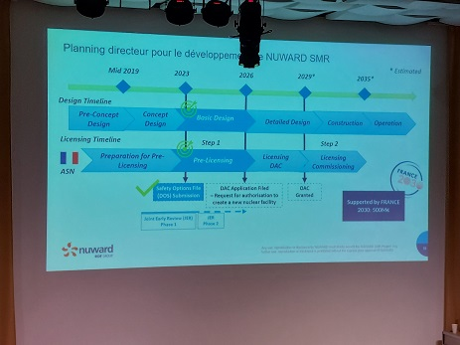
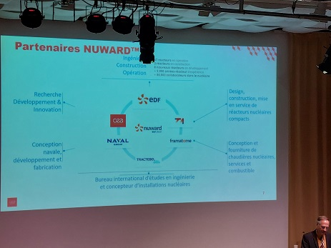

Slide 6
